Slide 1
Загадки по теме: «Семья»

Slide 4
Кто же трудную работу
Может делать по субботам? —
С топором, пилой, лопатой
Строит, трудится наш... (папа)
Он машину ловко водит,
В стенку гвоздик заколотит,
Маме дома помогает,
И с детишками играет (папа)

Slide 5
Лучше всех носочки вяжет, Сказку славную расскажет, Колыбельную споёт, И советы нам даёт. (бабушка)
Кто любить не устает,
Пироги для нас печет,
Вкусные оладушки?
Это наша... (бабушка)

Slide 6
Вместе ходим на рыбалку, Зимой катаемся на санках! У него седая голова, До колена борода Он — мужчина, и он сед, Папе — папа, мне он — … (дед)
Он трудился не от скуки,
У него в мозолях руки,
А теперь он стар и сед —
Мой родной, любимый... (дед)

Slide 7
Я у мамы не один, У неё ещё есть сын, Рядом с ним я маловат, Для меня он — старший… (брат)
Кто веселый карапузик —
Шустро ползает на пузе?
Удивительный мальчишка —
Это младший мой... (братишка)

Slide 8
Мама с папой говорят, Что теперь я — старший брат, Что за куколка в коляске Плачет от ужасной тряски? В ванной ползунков гора! Брату кто она? (сестра)

Slide 9
И у бабушки есть,
И у дедушки есть,
И у мамы есть,
И у папы есть,
И у дочки есть,
И у внучки есть,
И в лошадки есть,
И у собачки есть,
Чтобы его узнать,
Надо вслух назвать.
(Имя)

Slide 10
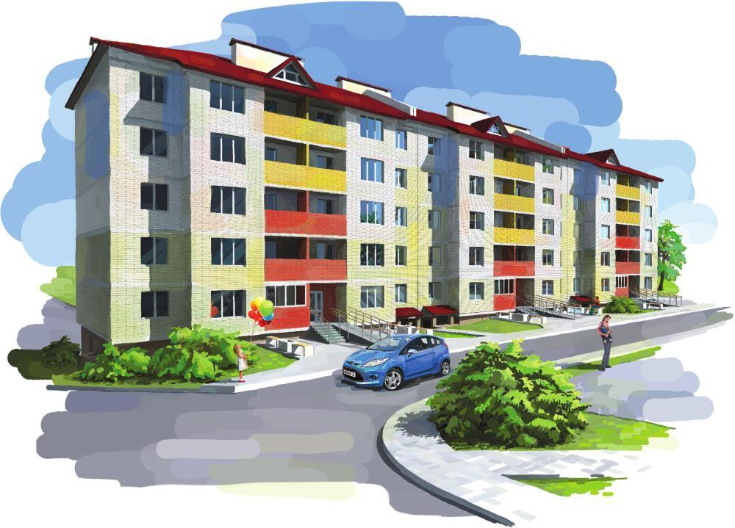
Для семей среди двора
Шестиэтажная нора,
А внутри поменьше норки,
В каждой дверь, на окнах шторки! (Многоэтажный дом)

